Slide 1
Сверточные сети
Cunvjlution neural network
CNN

Slide 2
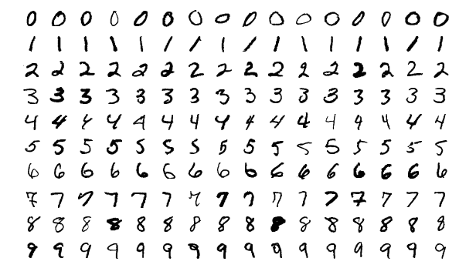
MNIST
(картинка Josef Steppan)

Slide 3
MNIST
Modified National Institute of Standards and Technology
База данных MNIST содержит 60000 изображений для обучения и 10000 изображений для тестирования
Хотя это только часть...

Slide 4
MNIST
28 на 28 пикселей ( всего 784)
256 оттенков серого
Почему «M»

Slide 5
Основной сайт по MNIST
http://yann.lecun.com/exdb/mnist/
Описание данных и рекорды
Критерий качества - accuracy

Slide 6
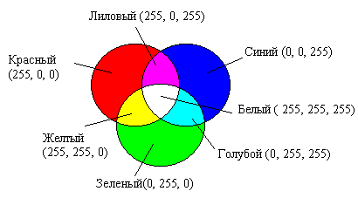
Rgb цветовая модель

Slide 7
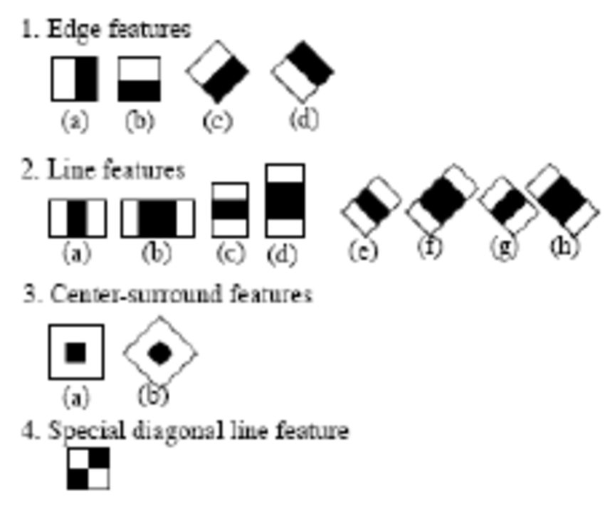
Признаки Хаара

Slide 8
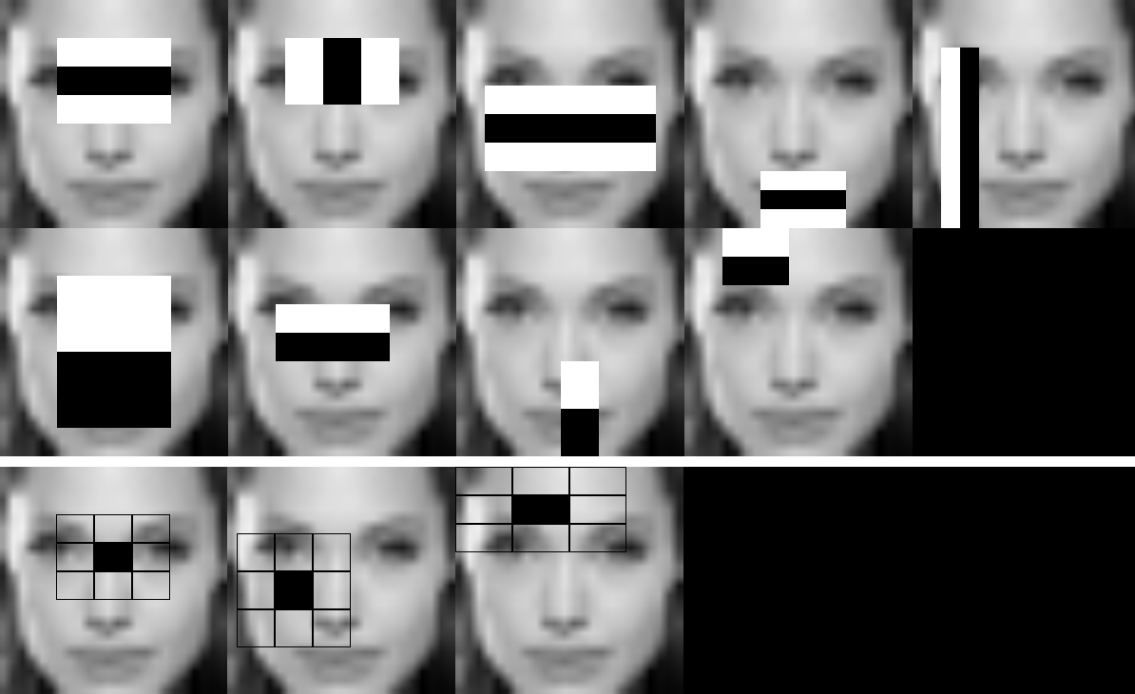
Распознавание лиц - 1

Slide 9
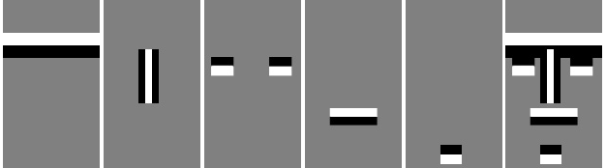
Распознавание лиц - 2

Slide 10
Как найти крест на картинке

Slide 11
Признаки Хаара должны быть разными в зависимости от того, что распознается
Распознавание морской волны...

Slide 12
Нейронная сеть самостоятельно ищет вариант признака Хаара.
В каждой задаче набор признаков будет свой

Slide 13
Сверточный слой
Сверточная сеть
https://towardsdatascience.com/applied-deep-learning-part-4-convolutional-neural-networks-584bc134c1e2

Slide 14
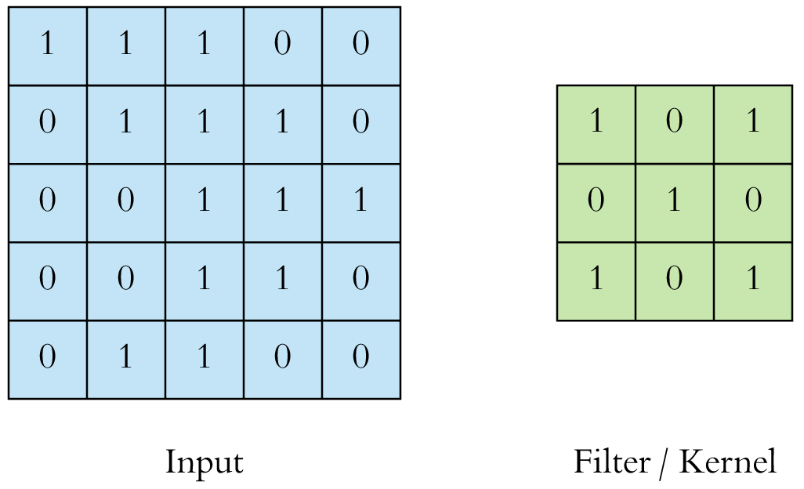
3x3 свертка, ч/б картинка

Slide 15
Почему таким образом ищутся признаки Хаара
Точнее: их data-driven аналоги
Сумма квадратов отклонений

Slide 16
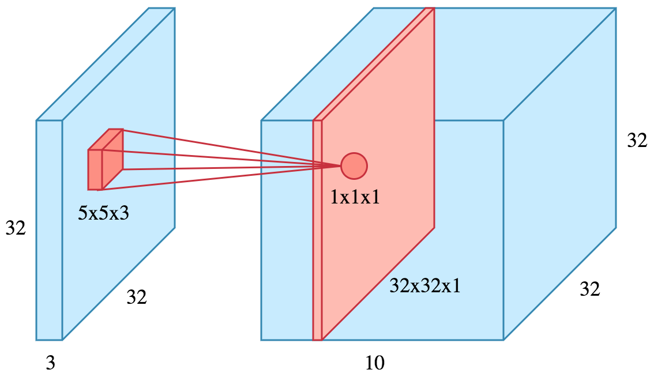
5x5x3 свертка, цветная картинка

Slide 17
Почему 32x32x10 ?
10 сверточных нейронов
Padding (рамка вокруг картинки)

Slide 18
От каждого результата свертки берем активационную функцию (обычно relu)

Slide 19
Stride — когда перебираем не все возможные части картинки

Slide 20
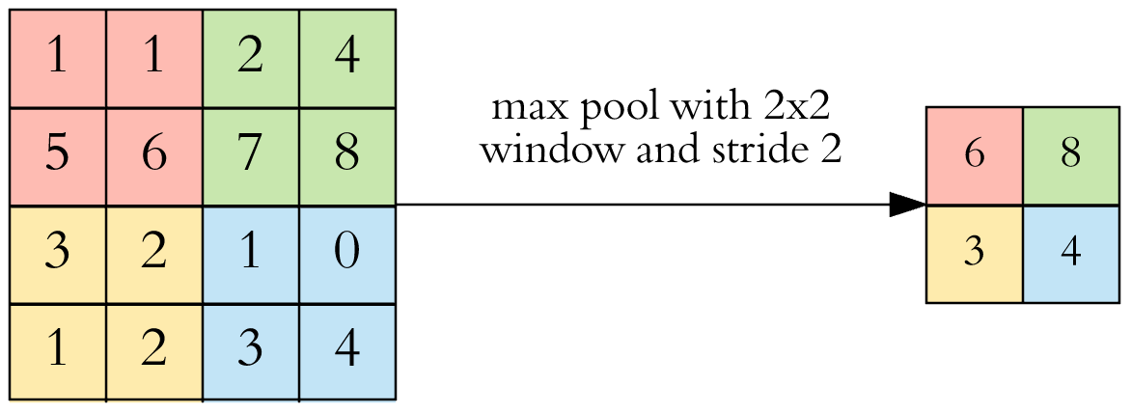
Pooling

Slide 21
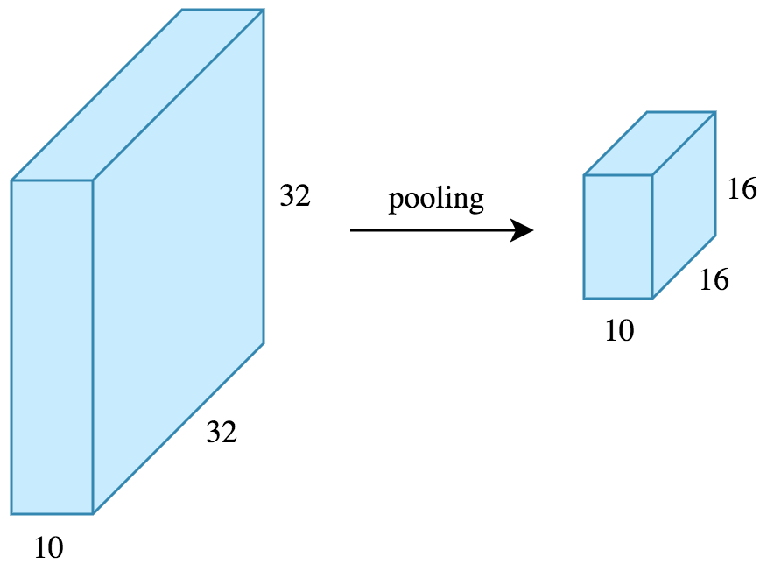
Pooling

Slide 22
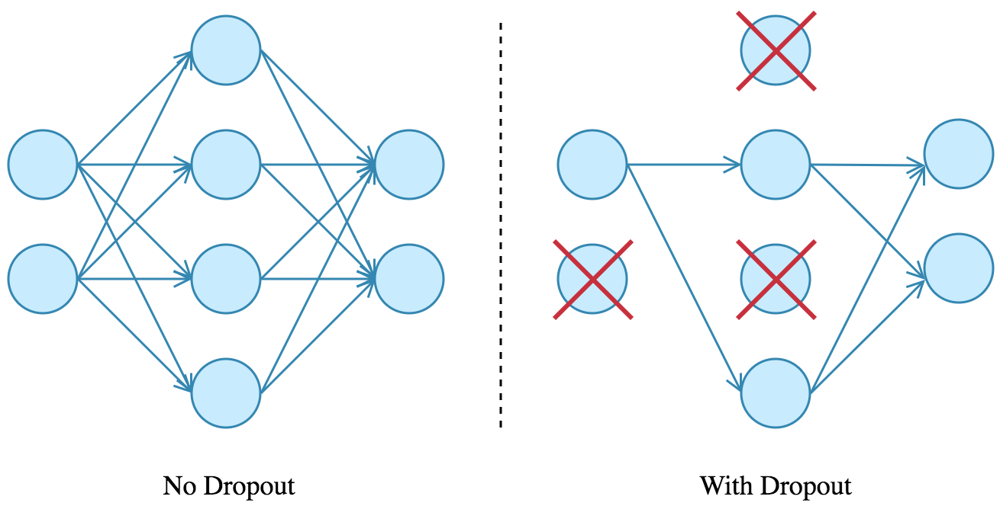
Dropout

Slide 23
Dropout
Переподгонка
Декорреляция

Slide 24
Несколько сверточных слоев
Вытягиваем последний слой в вектор
Слои как в сети прямого распространения

Slide 25
